Slide 1
Шифры потока и блочные шифры
Студент: Шутенко Виктория Михайловна
Группа: НФИмд-02-23

Slide 2
Виды шифрования:
поточные (потоковые) шифры;
блочные шифры;
блочные шифры с обратной связью.

Slide 3
Признаки шифрования
Тип криптосистемы | Операции с битами или блоками | Зависимость от предыдущих знаков | Позиционная зависимость | Наличие симметрии функции шифрования
Поточного шифрования | Биты | Не зависит | Зависит | Симметричная
Блочного шифрования | Блоки | Не зависит | Не зависит | Симметричная или несимметричная
С обратной связью от шифротекста | Биты или блоки | Зависит | Не зависит | Симметричная

Slide 4
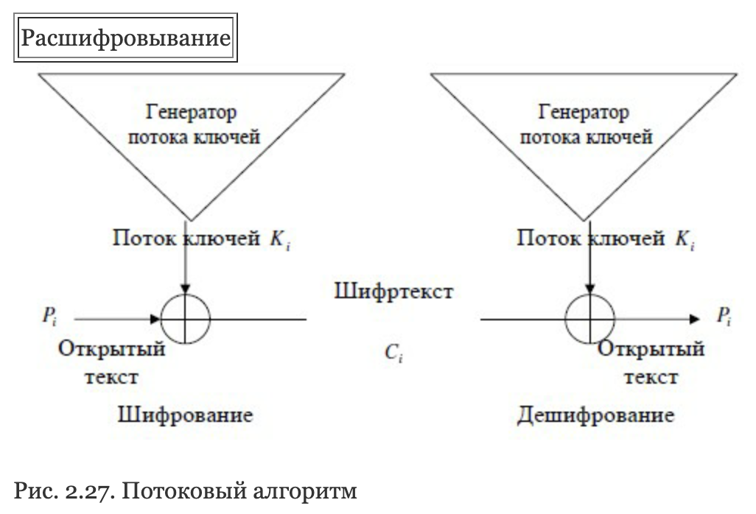
Потоковые шифры

Slide 5
Достоинства и недостатки потоковых шифров
+ | --
Высокая скорость при использовании | Необходимость информации синхронизации
Простота реализации

Slide 6
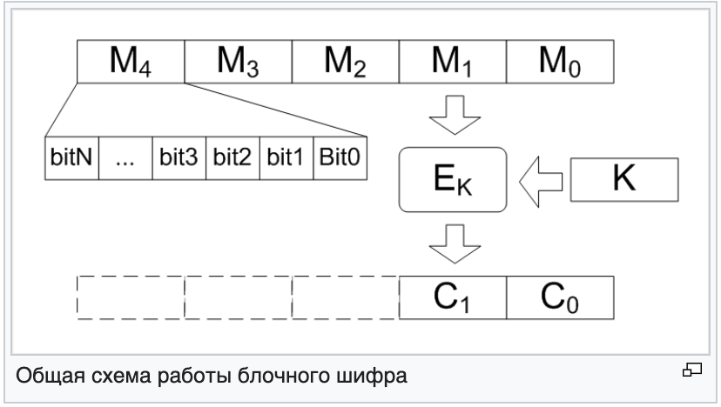
Блочные шифры

Slide 7
Режимы алгоритма DES блочного шифрования
ЕСВ (Electronic code Book);
СВС (Cipher block chaining);
CFB (Cipher feedback);
OFB (Output feedback).

Slide 8
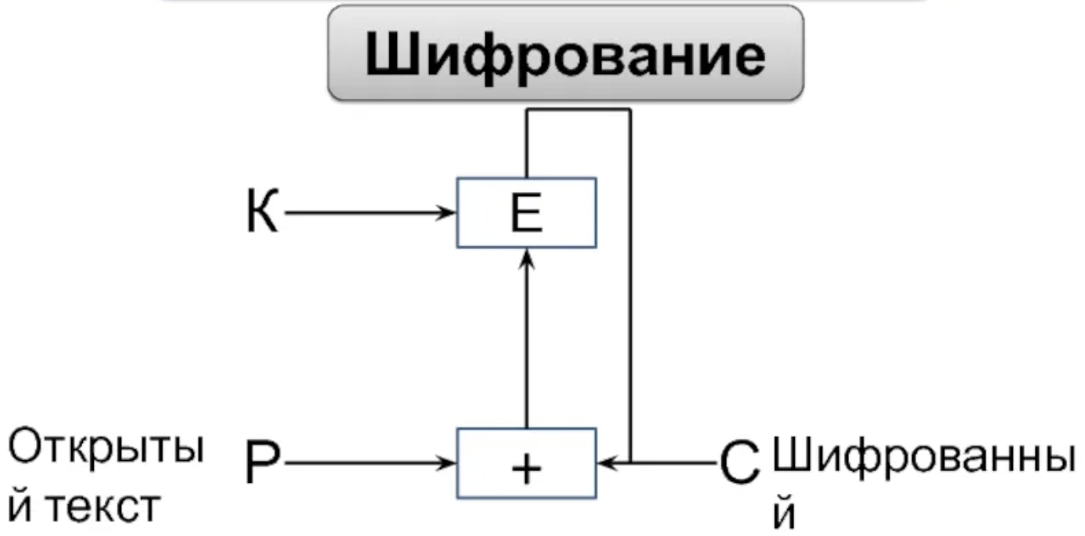
Блочное шифрование с обратной связью

Slide 9
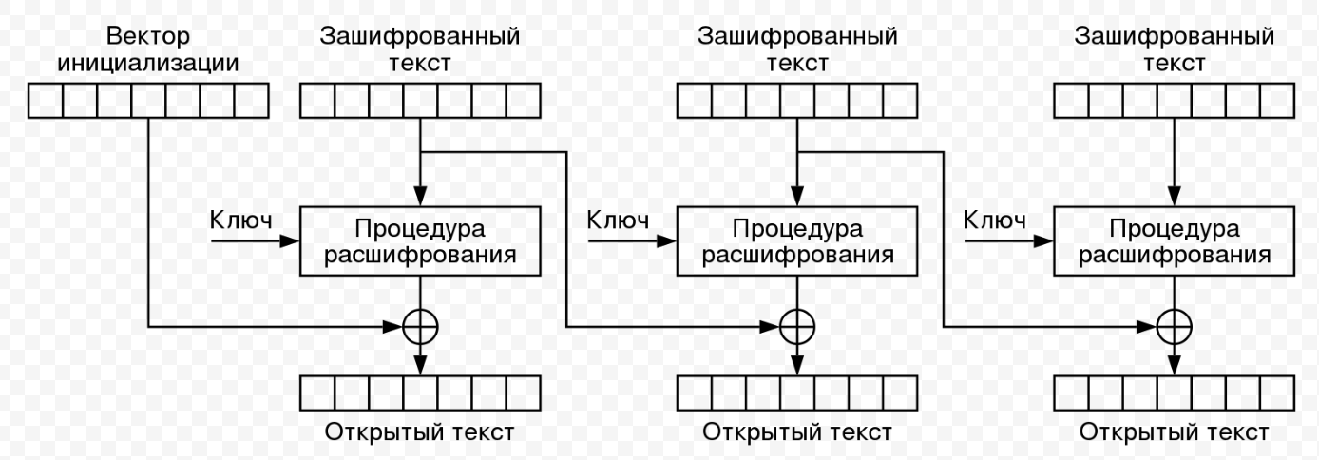
Шифр со сцеплением блоков шифротекста СВС

Slide 10
Выводы
Техника блочного шифрования включает в себя шифрование одного блока текста за раз.
Блочный шифр использует режимы алгоритмов ECB (электронная кодовая книга) и CBC (цепочка блоков шифров) .
Потоковый шифр использует функцию XOR для преобразования обычного текста в зашифрованный текст.
Блочный шифр использует один и тот же ключ для шифрования каждого блока, в то время как потоковый шифр использует разные ключи для каждого байта.

